Slide 1

Муниципальное бюджетное дошкольное образовательное учреждение «Детский сад общеразвивающего вида № 9 «Садко» г. Альметьевска», РТ
Сотрудничество с родителями,
пополнение предметно – пространственной среды
«Экологический лэпбук»
Авторы: Воспитатель МБДОУ № 9 «Садко»
Зигангирова Елена Ханифовна,
Воспитанница средней группы «Пчёлка»
Салдаева Виктория 5 лет.
г. Альметьевск, 2021г.

Slide 2
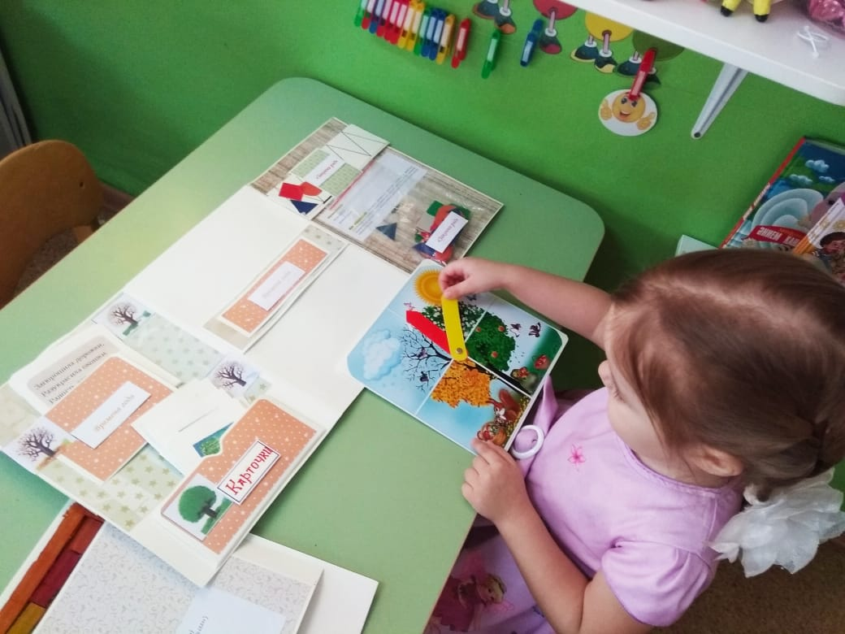
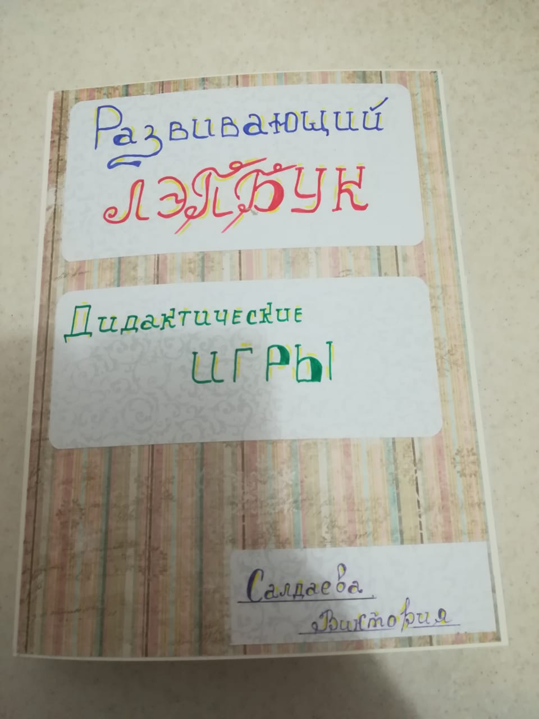
Лэпбук (lapbook) –в дословном переводе с английского значит «наколенная книга» (lap –колени, book– книга).
Лэпбук - это книжка - раскладушка с кармашками, дверками, окошками, вкладками и подвижными деталями, в которую помещены материалы на одну тему.

Slide 3
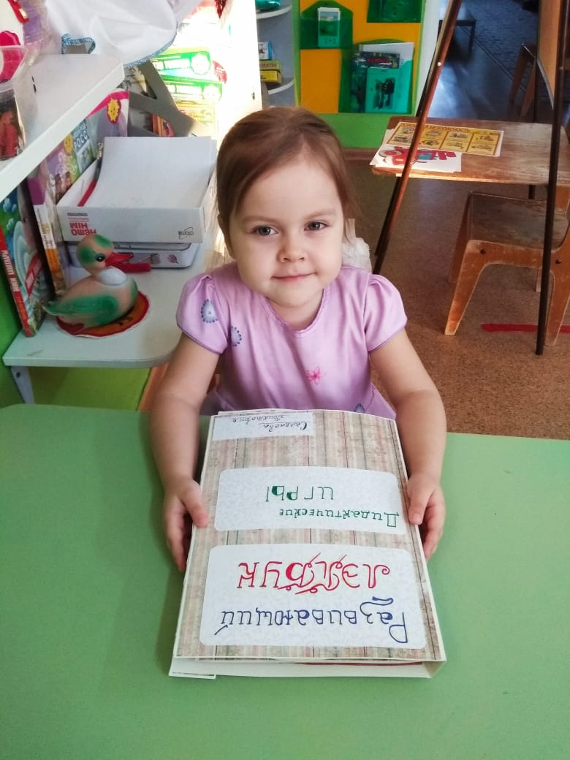
Использование инновационной игровой технологи «лэпбук» является успешным шагом на пути внедрения ФГОС ДО. Ведь она позволяет нам использовать инновационные методы и формы работы, и реализовывать основные принципы: быть открытыми для семьи, сотрудничать с родителями в воспитании детей, создавать единую развивающую среду, обеспечивать одинаковые подходы к развитию ребенка в семье и детском саду.

Slide 4
Цель работы: Закрепить знания детей дошкольного возраста об экологии и правилах поведения на природе.
Задачи:
Образовательные: дать дошкольникам первоначальное представление об экологии и природе в целом; освоение основ экологической грамотности, элементарных правил поведения в природе.
Развивающие: развивать познавательный интерес детей;
Воспитательные: воспитывать уважительное, бережное отношение детей к природе.

Slide 5
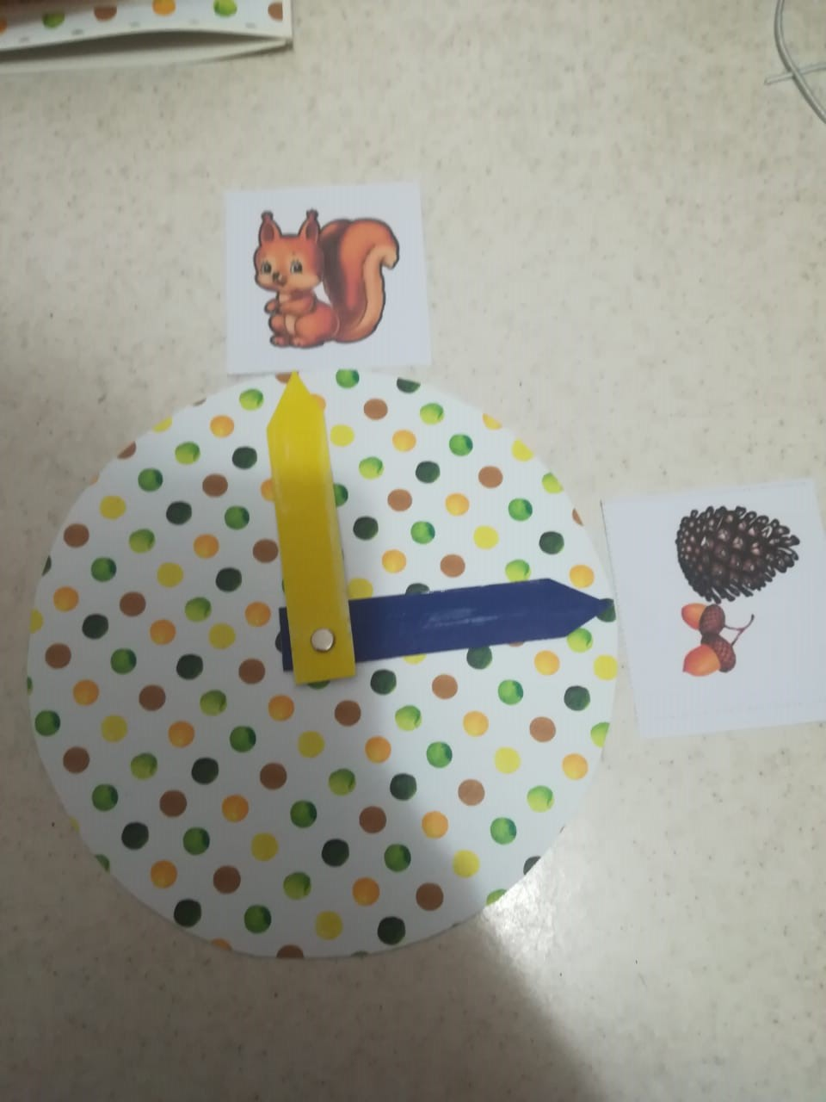
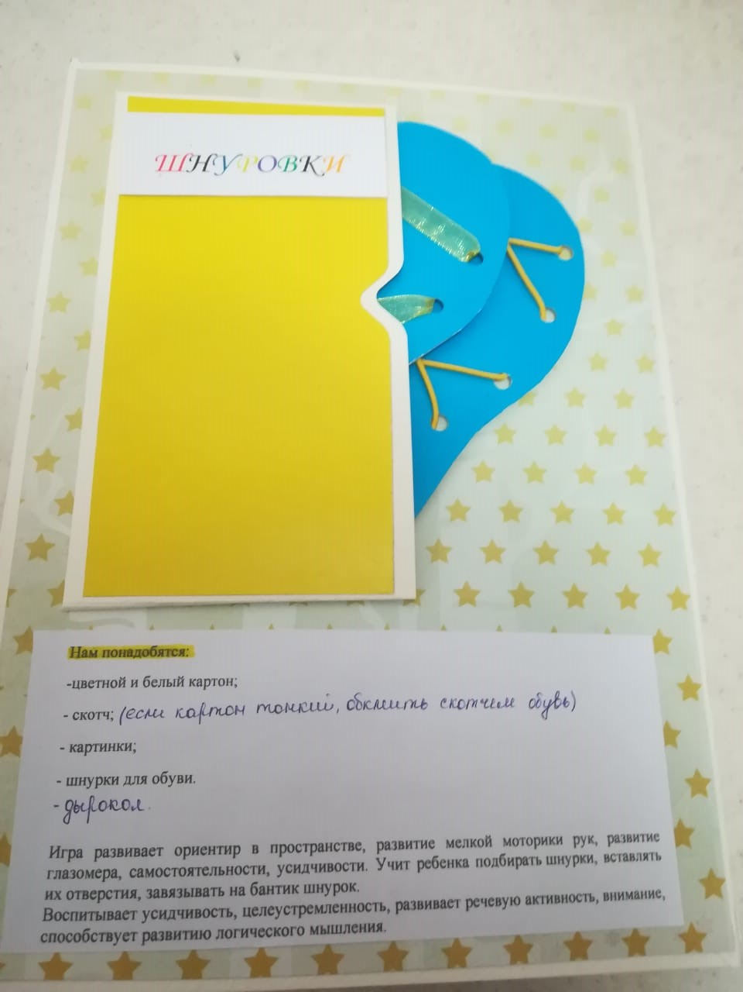
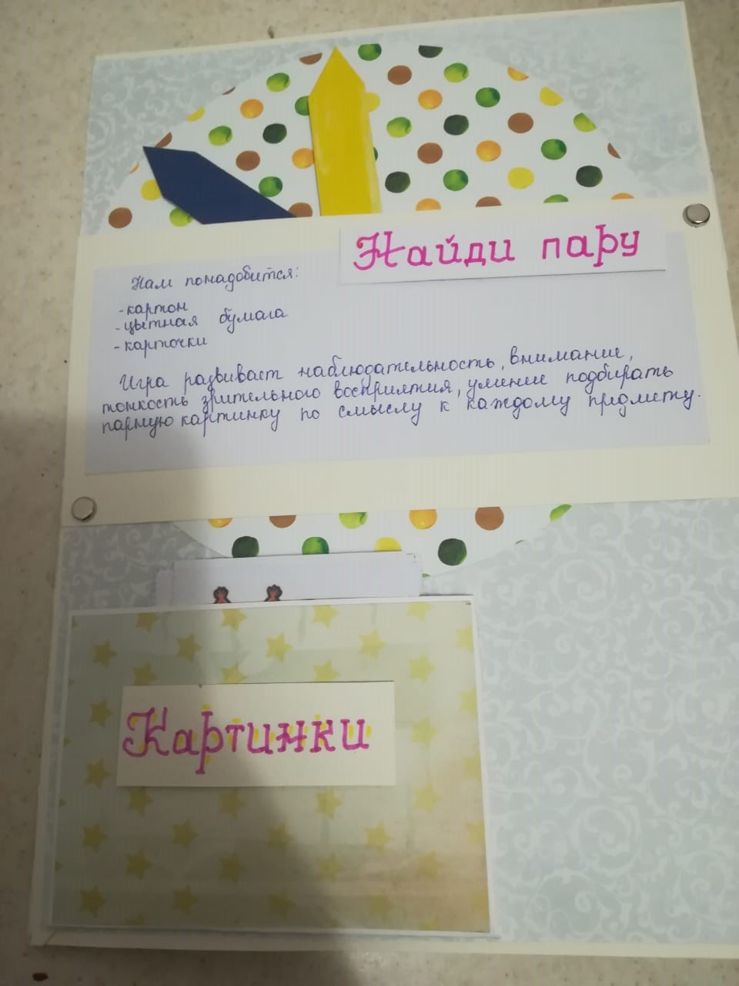
В лэпбуке созданным семьей Салдаевой Виктории в виде книжечки собраны загадки о природе, стихи об охране природы, дидактические игры, раскраски, шнуровка, раскраски по номерам. Все это помогает детям раскрыть суть изучаемой темы.

Slide 6
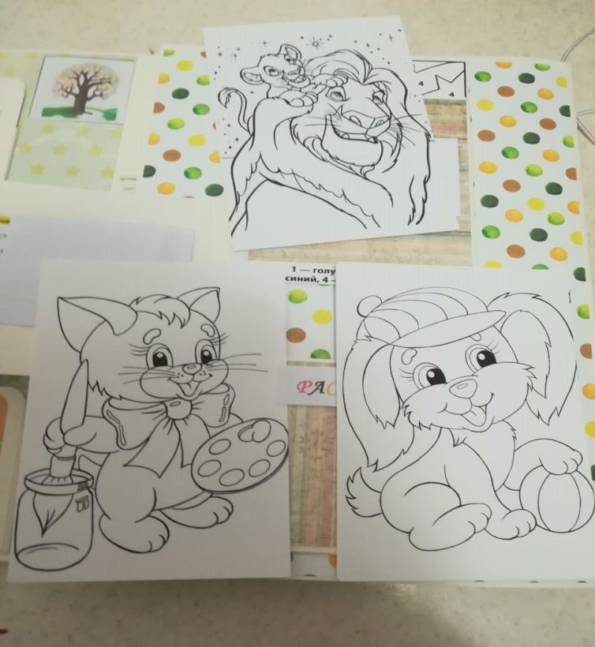
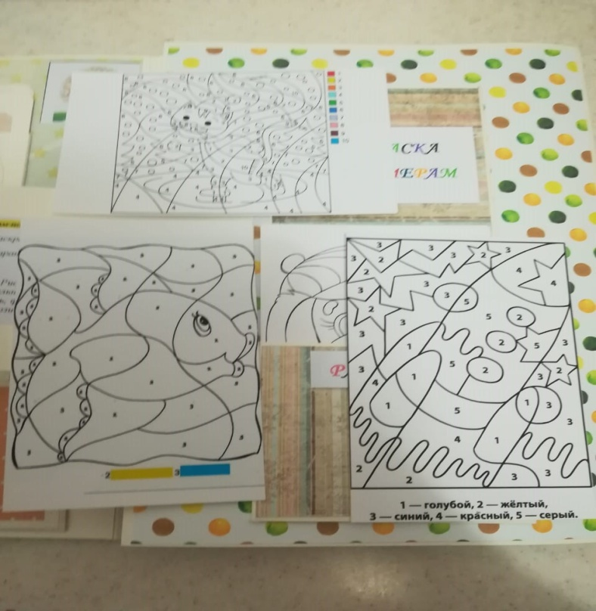
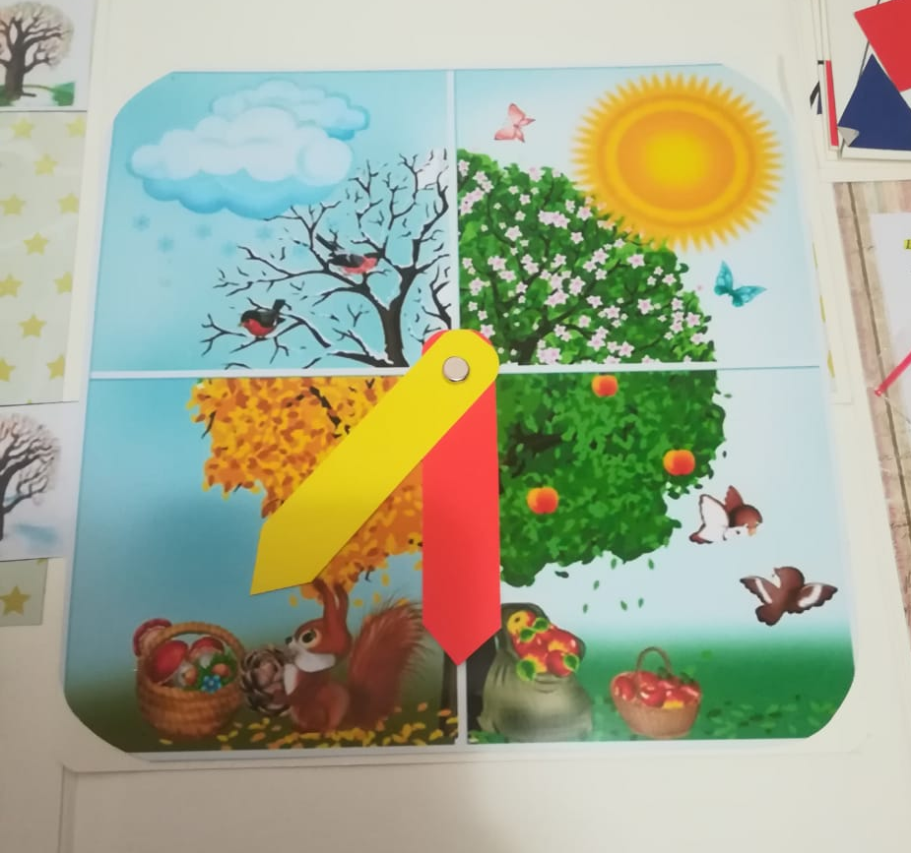
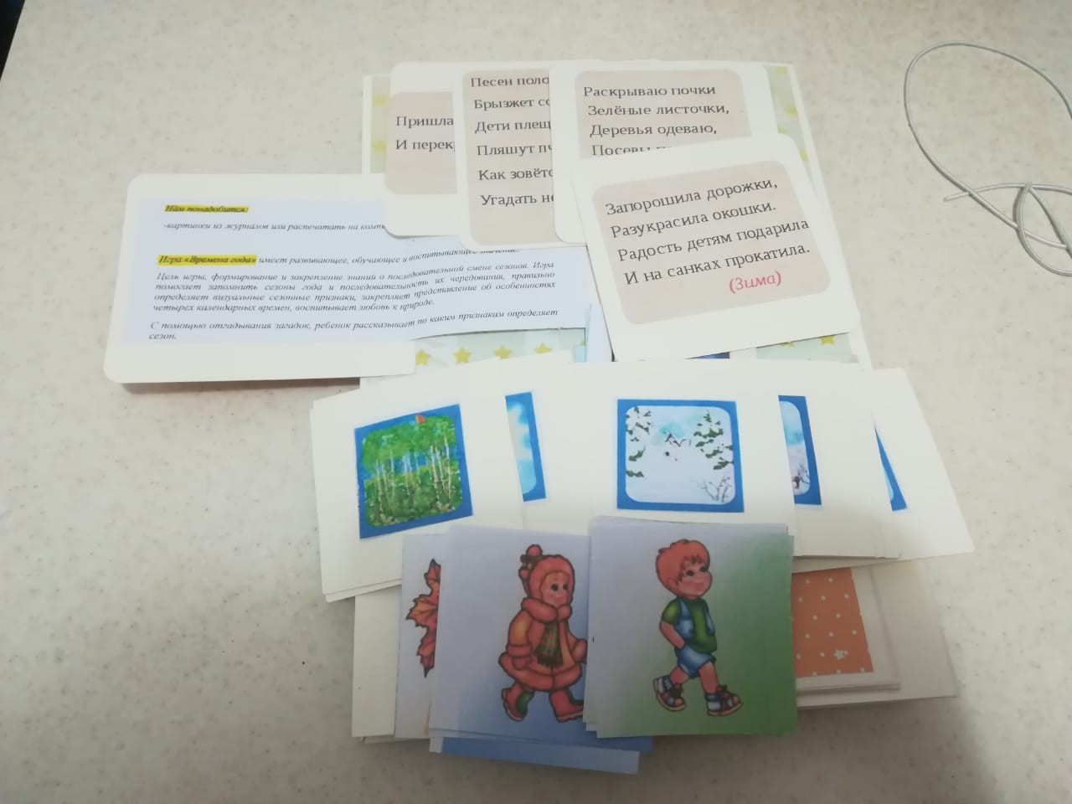
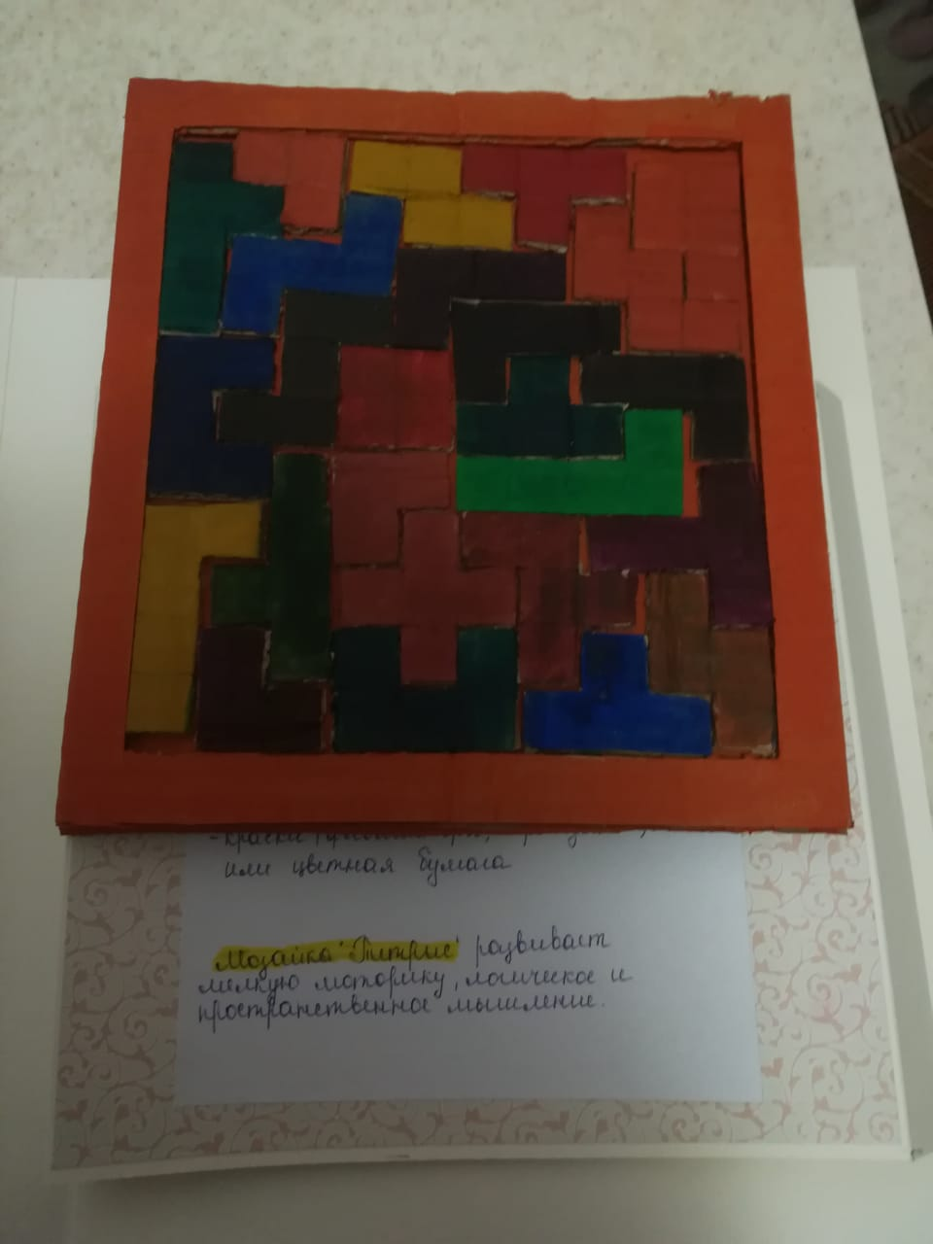

Slide 7

Результатом работы стало формирование представлений о том, что человек - это часть природы, что жизнь без воды и воздуха не возможна, а мы должны ценить и видеть красоту природы и беречь ее.

Slide 8
Спасибо за внимание!

